Slide 1
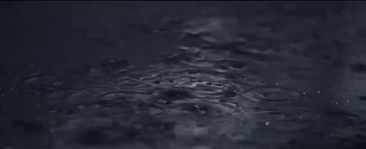
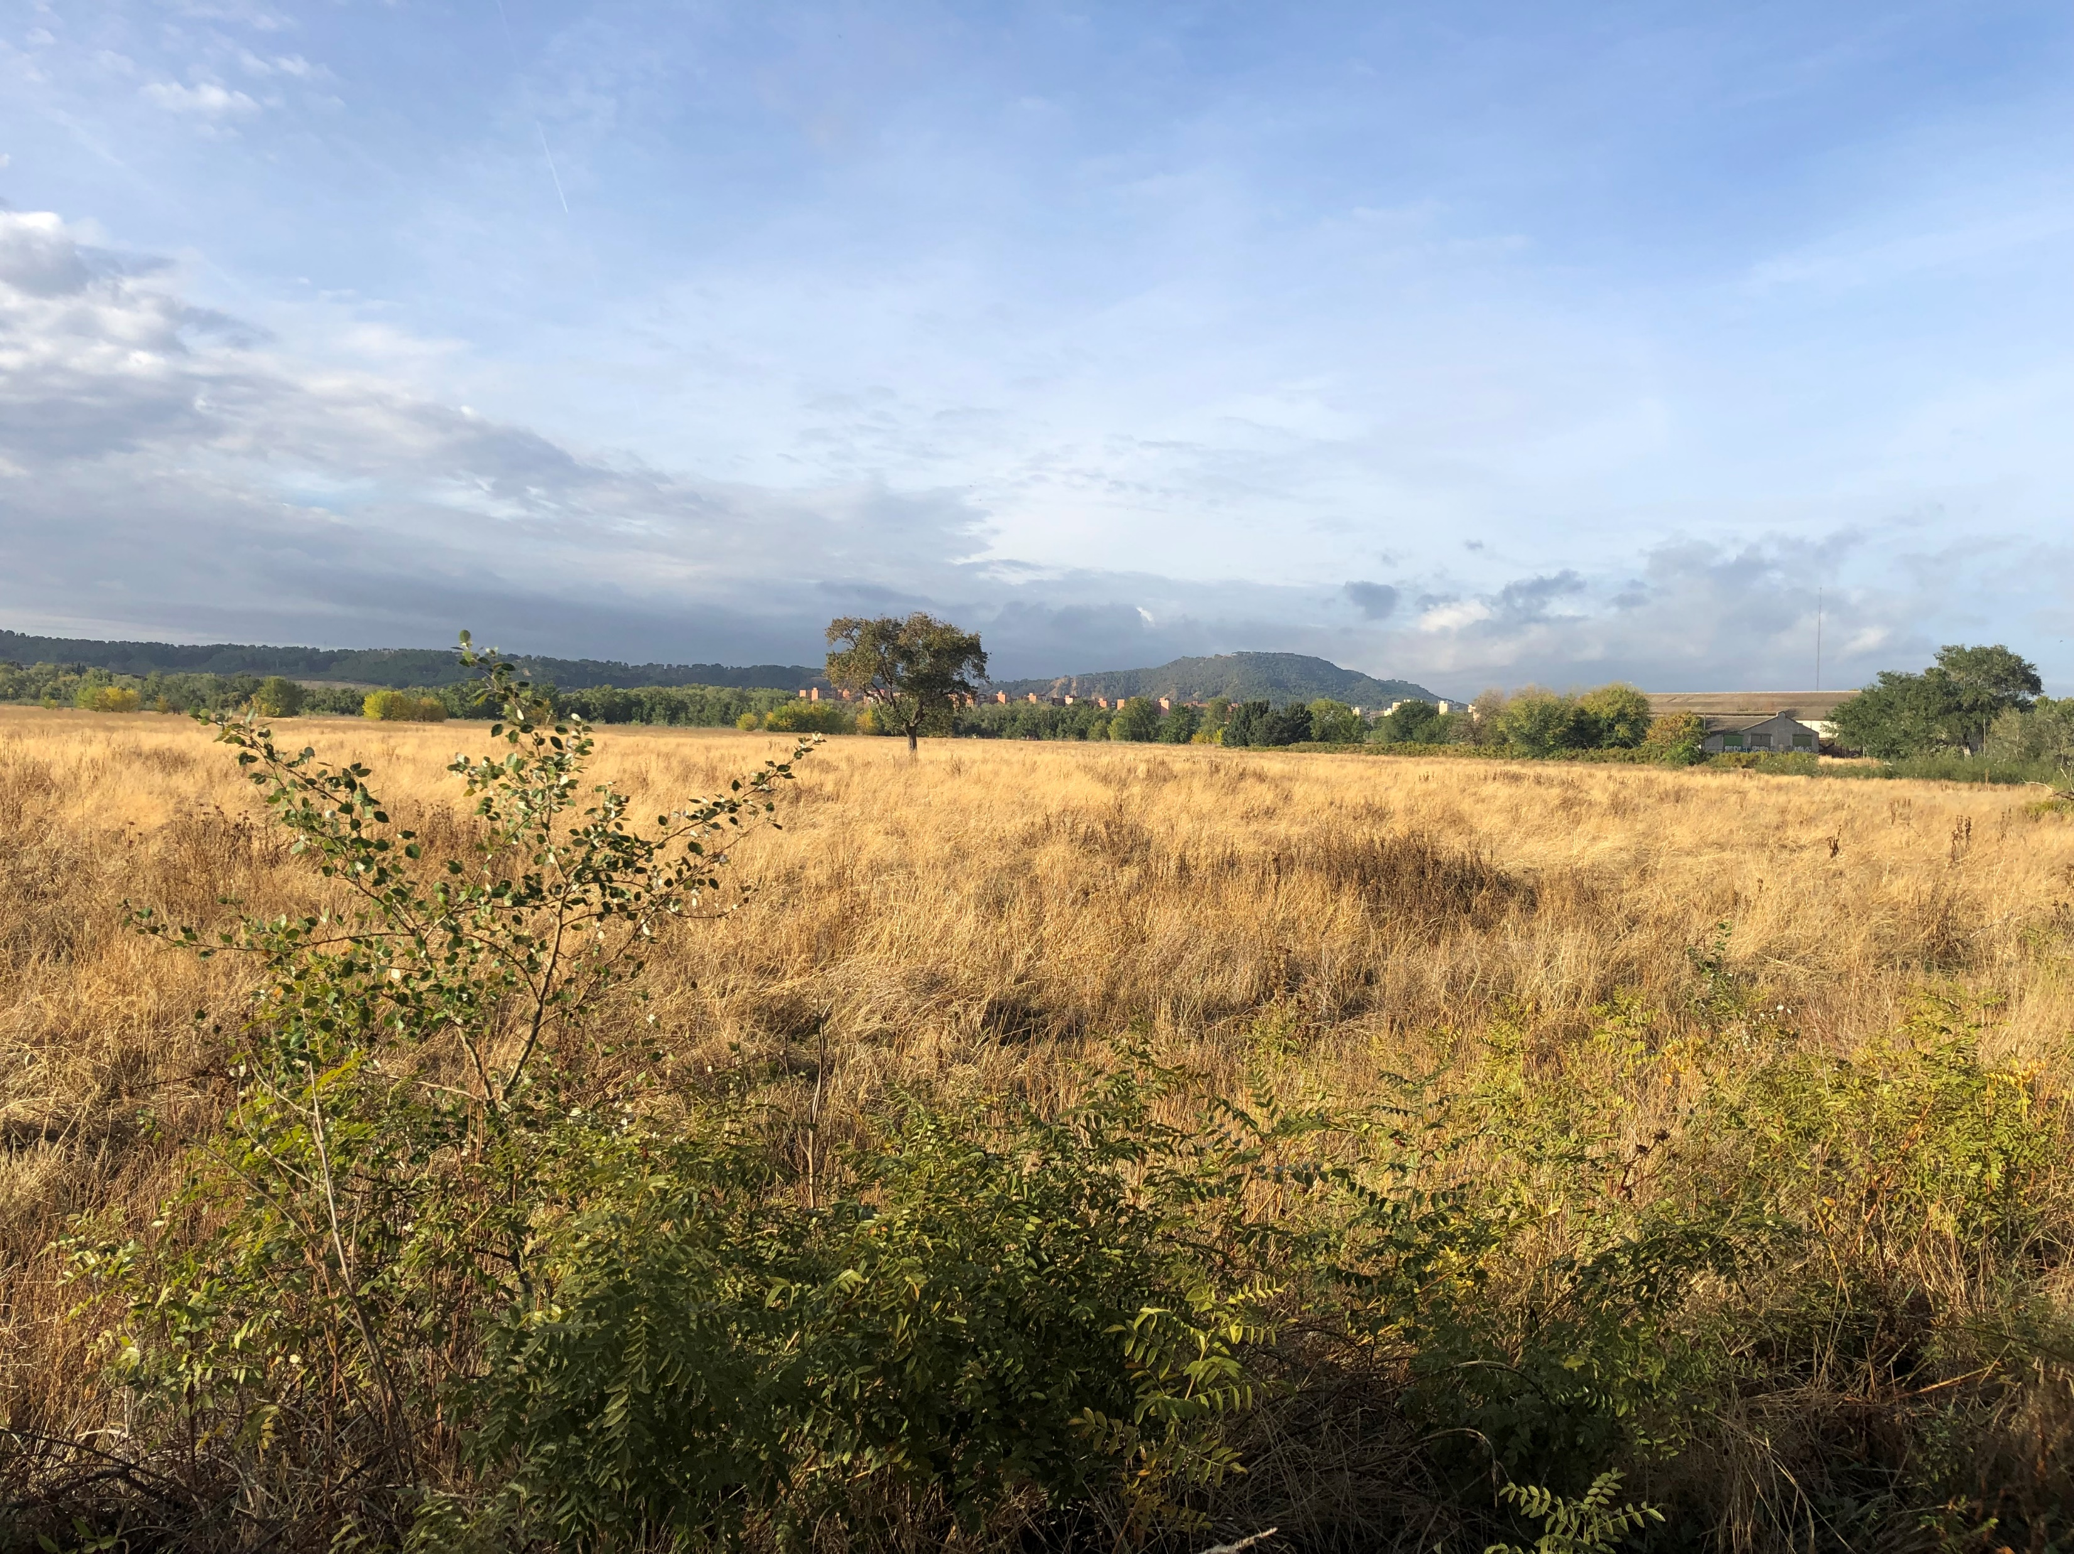
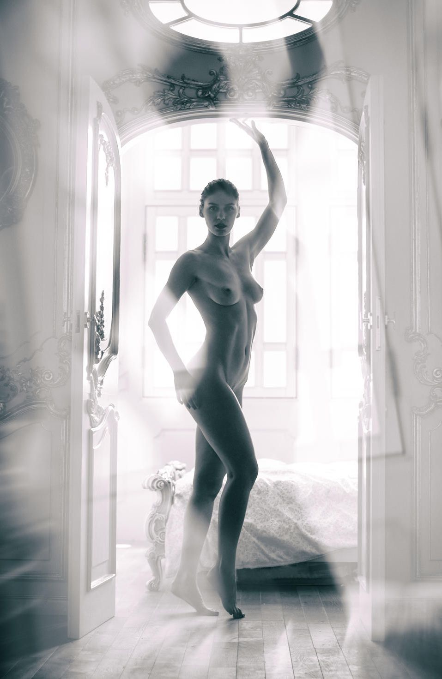
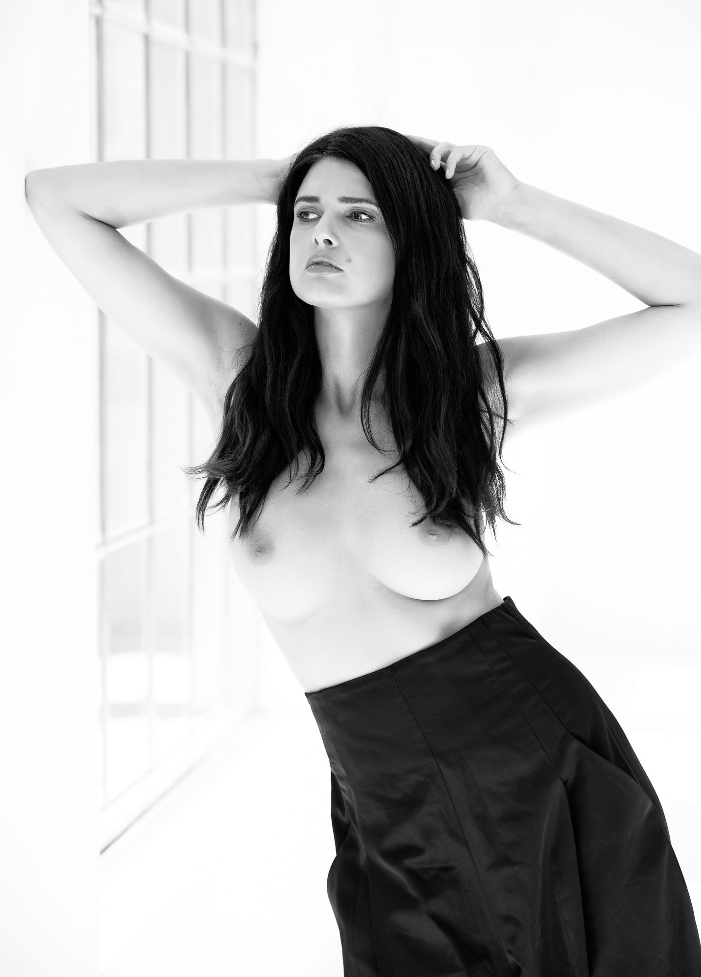




Una herida
Semejan, entreabiertas, crueles bocas malignas,
espléndidas en hondas lujurias venenosas.
Estas rosas extrañas, estas rosas son dignas
de los vasos de nieve de tus manos nerviosas.
A veces he sentido que se crispan mis nervios,
pues he visto asomarse a tus ojos soberbios
el fantasma silente del pecado y del crimen.
Estas rosas, pletóricas de escarlata violenta,
rojas, cual el deseo, cual la venganza y cual
las púrpuras intensas de una herida sangrienta,
y que dan sensaciones de un veneno mortal.
https://jrvalleg.blogspot.com/
Porque ellas florecen en raros maleficios,
y tus manos florecen en ofrendas al vicio
como ideas gemelas, como sueños que rimen.
jrvg
jrvalleg

Slide 2







¿Te ha gustado?
Puedes ver más entrando
Aquí
Además puedes recibir powerpoints en tu correo electrónico suscribiéndote aquí:
…

